Slide 1
Отчет по Лабораторной работе №6
Подготовили: Блынский Г. В.,
Костин Р. С. – студенты 3 курса ТКИ-341.
Проверили: Сидоренко Валентина Геннадиевна – проф., доктор технических наук
Сафронов Антон Игоревич – доцент, кандидат технических наук.

Slide 2
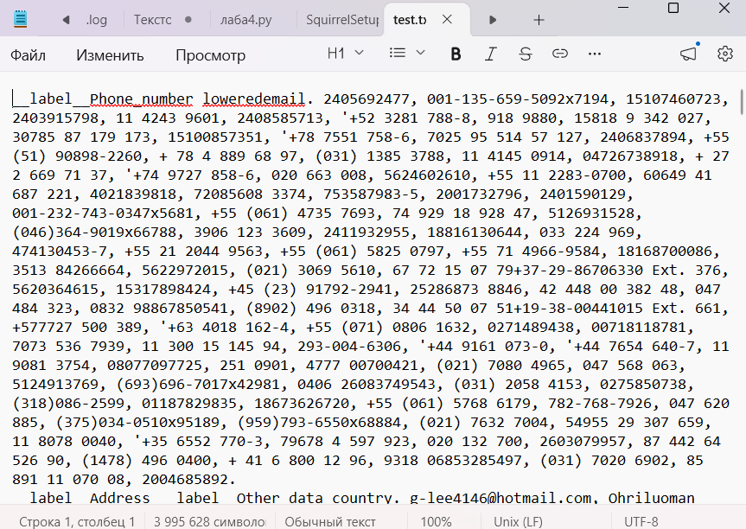
Задание
Написать регулярное выражение, которое будет выявлять телефонные номера из файла text.txt.
Рис. 1 - Содежимое файла test.txt

Slide 3
Старый вариант используемых шаблон
для поиска номеров телефона
Шаблон | Пример
([+]\d{7,15}) | +7937602, +79376023984
([+]\d{1,3}\s\d{1,4}\s\d{1,4}\s\d{1,4}) | +7 937 602 3984, +79 37 6023 984
([+]\d{1,3}\s\d{1,4}\s\d{1,4}[-]\d{1,4}) | +7 937 602-3984, +79 37 6023-984
([+]\d{1,3}[-]\d{1,4}[-]\d{1,4}[-]\d{1,4}) | +7-937-602-3984, +79-37-6023-984
([+]\d{1,3}\s\(\d{1,4}\)\s\d{1,4}[-]\d{1,4}) | +7 (937) 602-3984, +79 (37) 6023-984

Slide 4
Используемые шаблоны для поиска номеров телефона
Шаблон | Пример
\+\d{1,3}[\s-]?\(?\d{1,4}\)?[\s-]?\d{1,4}[\s-]?\d{1,4} | +7937602, +79376023984, +79 (37) 6023-984 +7-937-602-3984, +7 937 602 3984, +7 937 602-3984,

Slide 5
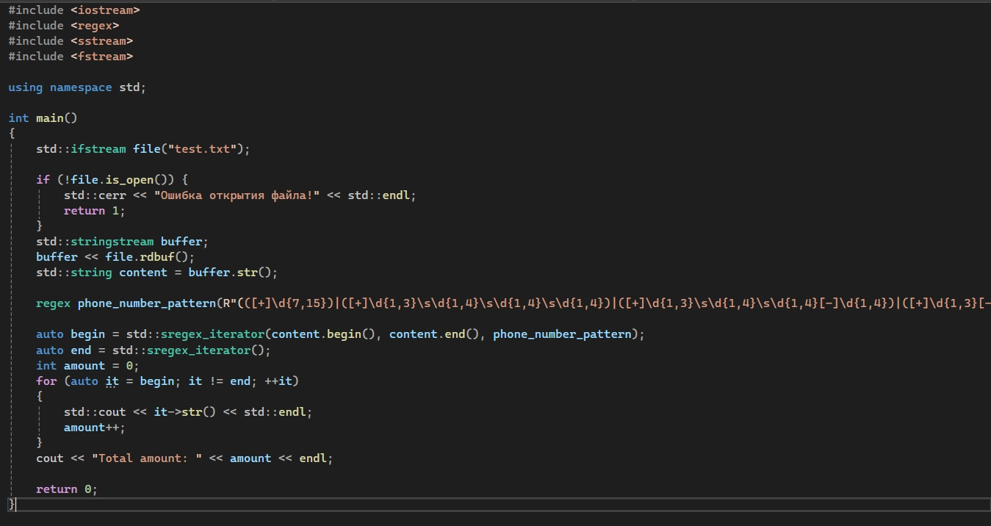
Код предыдущей версии прогаммы
Рис. 2 - Код программы, выявляющей телефонные номера

Slide 6
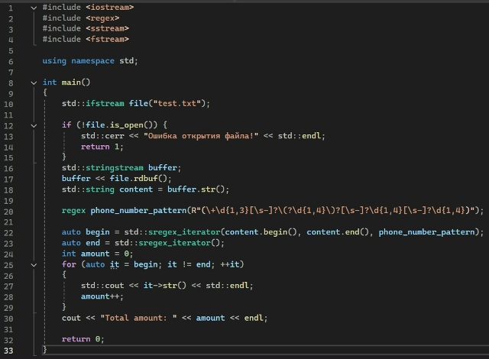
Код прогаммы
Рис. 3 - Код программы, выявляющей телефонные номера

Slide 7
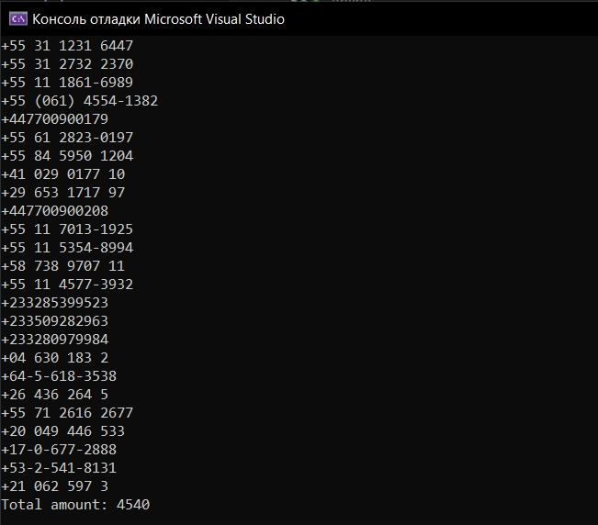
Запуск предыдущей версии программы
Рис. 4 - Результат работы программы

Slide 8
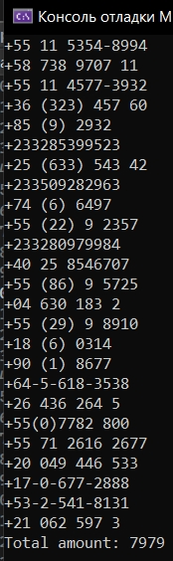
Запуск программы
Рис. 5 - Результат работы программы

Slide 9
Вывод:
В ходе выполнения данной работы были закреплены практические навыки разработки регулярных выражений для решения задач автоматизированного сбора и обработки текстовой информации. Были разработаны шаблоны, корректно выделяющие номера телефонов, хранящиеся в файле test.txt, записанных в различных форматах.

